Slide 1
Petite histoire de la cybersécurité
Il était une fois…

Slide 2
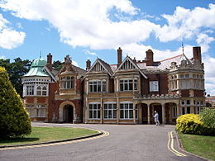
Silicon Valley de la cryptologie
Bletchley Park- Royaume-Uni
Notes:
Sources: https://bletchleypark.org.uk/

Slide 3
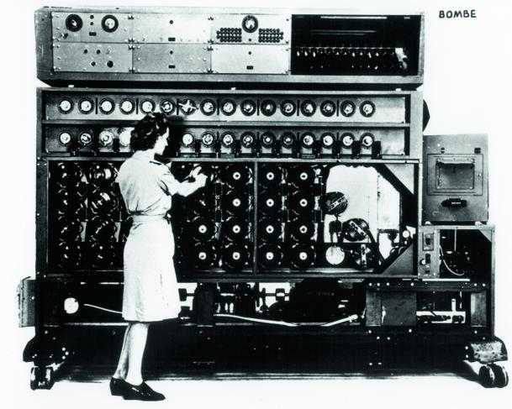
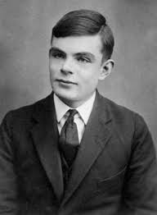
1941
Alan Turing et son équipe déchiffrèrent le code allemand réputé inviolable
Machine à décrypter de l’US Navy
Alan Turing (1912-1954)
Notes:
Sources: https://www.dailymail.co.uk/news/article-8593273/99-year-old-Pennsylvania-woman-worked-secret-codebreaker-Navy-WWII.html

Slide 4
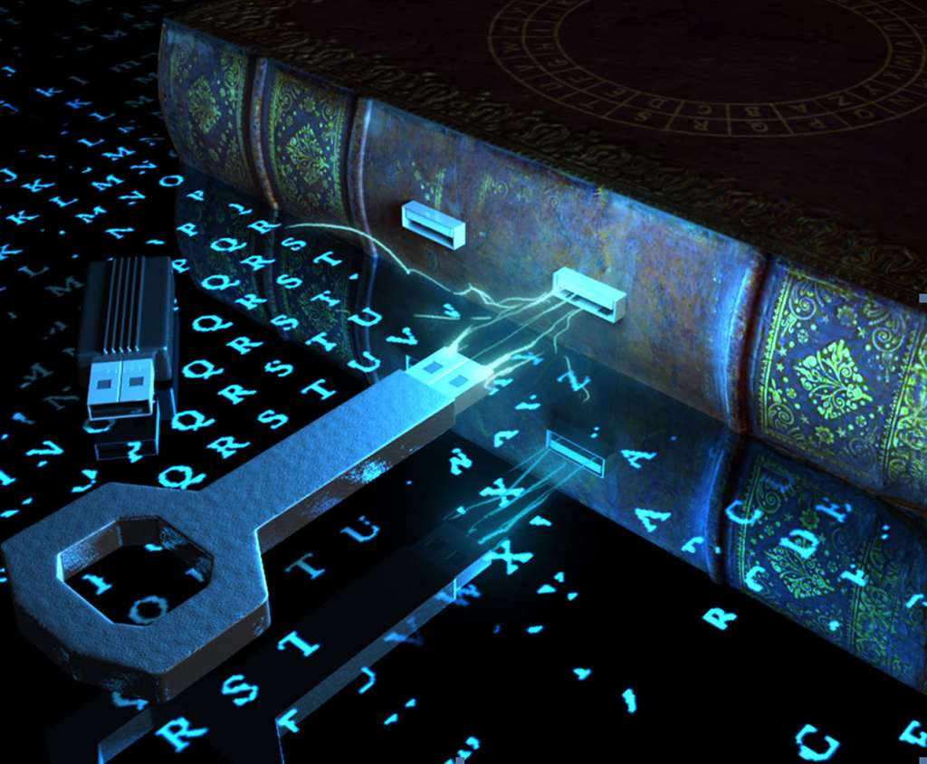
Des bombes pour déchiffrer des codes
La cryptologie
La cryptographie
La cryptanalyse
Notes:
Sources: https://www.google.com/url?sa=t&rct=j&q=&esrc=s&source=web&cd=&cad=rja&uact=8&ved=2ahUKEwjR_pKurOv2AhW7h_0HHeqDD6cQFnoECBMQAw&url=https%3A%2F%2Fwww.cnil.fr%2Ffr%2Fcomprendre-les-grands-principes-de-la-cryptologie-et-du-chiffrement&usg=AOvVaw2VZdflaGiDvmO06p3dtlTw
https://www.google.com/url?sa=t&rct=j&q=&esrc=s&source=web&cd=&cad=rja&uact=8&ved=2ahUKEwjR_pKurOv2AhW7h_0HHeqDD6cQFnoECBMQAw&url=https%3A%2F%2Fwww.cnil.fr%2Ffr%2Fcomprendre-les-grands-principes-de-la-cryptologie-et-du-chiffrement&usg=AOvVaw2VZdflaGiDvmO06p3dtlTw

Slide 5
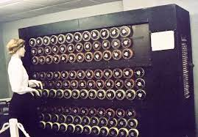
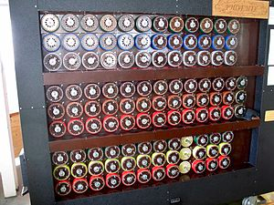
Bombes américaines
Construites sur le modèle anglais d’inspiration polonaise
Notes:
Sources: https://fr.wikipedia.org/wiki/Marian_Rejewski

Slide 6
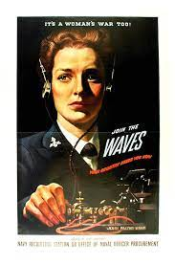
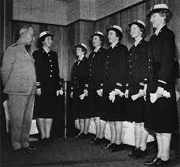
1942
Campagne de recrutement WAVES - Roosevelt
Au sein d’universités
Propagande massive
Math, langues étrangères
Mots croisés et célibataires
Notes:
Sources: https://www.womenshistory.org/exhibits/waves-world-war-ii
https://edition.cnn.com/2020/08/04/us/world-war-ii-women-codebreakers-nebraska-avenue/index.htm
https://www.smithsonianmag.com/history/how-women-codebreakers-wwii-helped-win-war-180965058/
https://www.nsa.gov/portals/75/documents/about/cryptologic-heritage/historical-figures-publications/publications/wwii/sharing_the_burden.pdf
https://www.nps.gov/articles/000/waves.htm

Slide 7
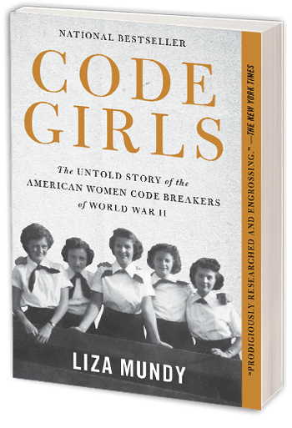
Les filles du code secret
10 000 femmes de 21 à 40 ans
Messages codés des forces japonaises, allemandes, russes
Plus de la moitié des cryptographes en poste
50 ans de silence
Notes:
Sources: https://www.dailymail.co.uk/news/article-8593273/99-year-old-Pennsylvania-woman-worked-secret-codebreaker-Navy-WWII.html
https://www.google.com/url?sa=t&rct=j&q=&esrc=s&source=web&cd=&cad=rja&uact=8&ved=2ahUKEwipt4Lykev2AhUSgP0HHQVODqgQ-TAoAHoECDIQAQ&url=http%3A%2F%2Fwww.lizamundy.com%2F&usg=AOvVaw0NCQF-G0Sz4Ta6R9tlZymH
https://www.google.com/url?sa=t&rct=j&q=&esrc=s&source=web&cd=&cad=rja&uact=8&ved=2ahUKEwjPsoD3quv2AhXD_7sIHd31CqgQFnoECAwQAQ&url=https%3A%2F%2Fwww.bbc.com%2Ffuture%2Farticle%2F20171009-the-female-code-breakers-who-were-left-out-of-history-books&usg=AOvVaw3NhP0Nw_Yxd67cEJBYOryq

Slide 8
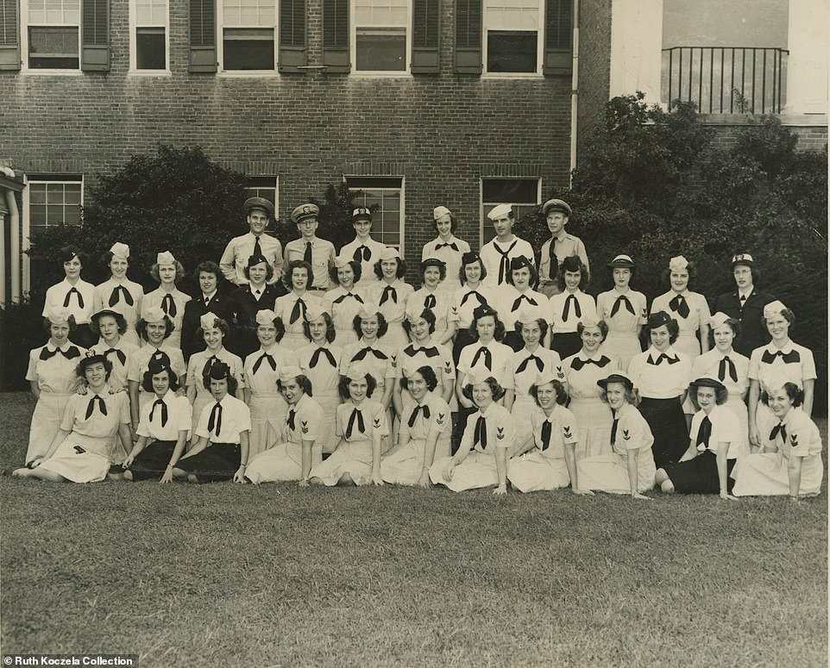
Une unité de femmes casseuses de codes WDC 1945
Notes:
Sources: A WAVE decoding unit poses for a picture while stationed at the Naval Communications Command Annex in Washington, D.C. 1945. If asked what they did, they were told to tell people that they emptied trash cans and sharpened pencils

Slide 9
Bonus
“Les carottes sont cuites”
“Le coq chantera trois fois”
https://youtu.be/gVTGBLgMT1E
Notes:
Sources: https://www.lefigaro.fr/langue-francaise/expressions-francaises/les-celebres-messages-codes-qui-ont-annonce-le-debarquement-de-normandie-20190606

